Slide 1
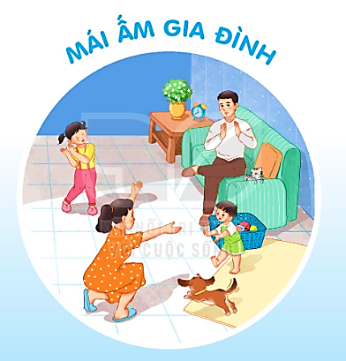

Slide 2
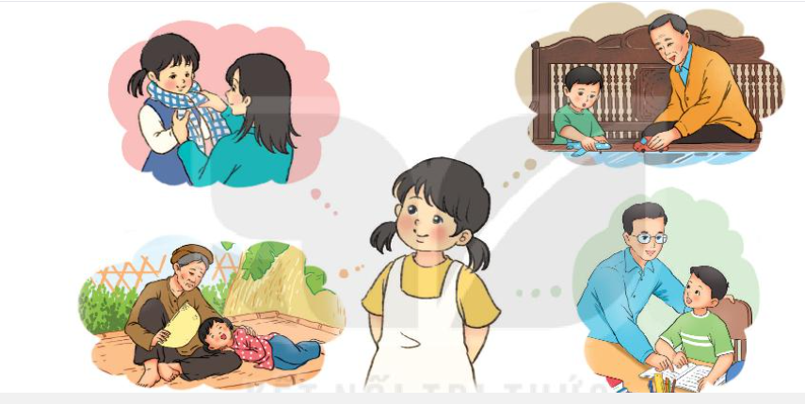
MẸ
BÀI 27
Hãy kể cho bạn nghe một việc mà mẹ hoặc người thân đã làm để chăm sóc em.

Slide 3
BÀI 27
MẸ
TIẾT 1 – 2
ĐỌC

Slide 4
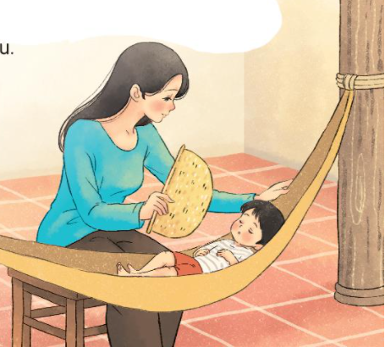
MẸ
BÀI 27

Slide 5
MẸ
Lặng rồi cả tiếng con ve
Con ve cũng mệt vì ngày nắng oi.
Nhà em vẫn tiếng ạ ời
Kẽo cà tiếng võng mẹ ngồi mẹ ru.
Lời ru có gió mùa thu
Bàn tay mẹ quạt mẹ đưa gió về.
Những ngôi sao thức ngoài kia
Chẳng bằng mẹ đã thức vì chúng con.
Đêm nay con ngủ giấc tròn
Mẹ là ngọn gió của con suốt đời.

Slide 6
MẸ
Lặng rồi cả tiếng con ve
Con ve cũng mệt vì ngày nắng oi.
Nhà em vẫn tiếng ạ ời
Kẽo cà tiếng võng mẹ ngồi mẹ ru.
Lời ru có gió mùa thu
Bàn tay mẹ quạt mẹ đưa gió về.

Slide 7
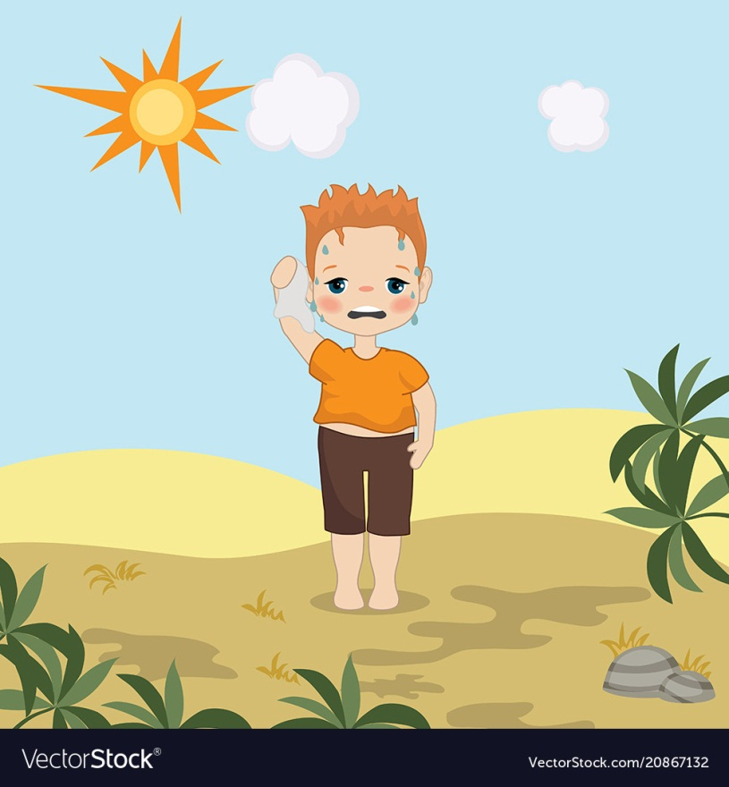
ĐỌC
Từ ngữ
Nắng oi
: nắng nóng và không có gió, gây khó chịu

Slide 8
MẸ
Những ngôi sao thức ngoài kia
Chẳng bằng mẹ đã thức vì chúng con.
Đêm nay con ngủ giấc tròn
Mẹ là ngọn gió của con suốt đời.

Slide 9
ĐỌC
Từ ngữ
Giấc tròn
: giấc ngủ ngon (ngủ say), không thức giấc

Slide 10
TRẢ LỜI CÂU HỎI
1. Trong đêm hè oi bức, mẹ đã làm gì để con ngủ ngon?
→ Trong đêm hè oi bức, mẹ đã ngồi đưa võng, hát ru và quạt cho con để con ngủ ngon.
2. Những dòng thơ nào cho thấy mẹ đã thức rất nhiều vì con?
→ * Những ngôi sao thức ngoài kia
* Chẳng bẳng mẹ đã thức vì chúng con.

Slide 11
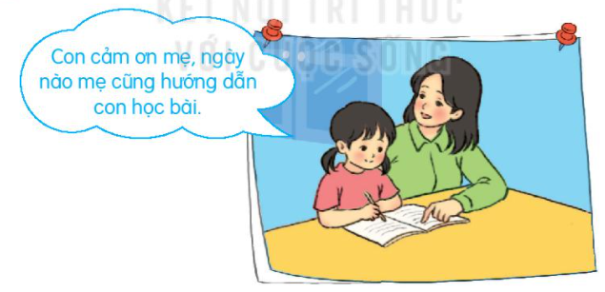
3. Theo em, câu thơ cuối bài muốn nói điều gì?
Có mẹ quạt mát, con ngủ ngon lành.
Tay mẹ quạt mát hơn cả gió trời.
Mẹ là niềm hạnh phúc của cuộc đời con.
4. Nói một câu thể hiện lòng biết ơn của em đối với cha mẹ.
5. Học thuộc lòng 6 dòng thơ cuối.

Slide 12
LUYỆN TẬP
1. Tìm từ ngữ chỉ hoạt động có trong bài thơ.
ngồi
ru
quạt
đưa
thức
ngủ
2. Đặt một câu với từ ngữ vừa tìm được.
→ Tôi rất thích ngồi bên cửa sổ ngắm hoa ngoài vườn.

Slide 13
MẸ
BÀI 27
TIẾT 3
VIẾT

Slide 14
CHỮ HOA O
Viết chữ hoa O

Slide 15
Viết chữ hoa O (cỡ vừa)

Slide 16
Viết chữ hoa O (cỡ nhỏ)

Slide 17
Luyện viết vở

Slide 18
MẸ
BÀI 27
TIẾT 4
NÓI VÀ NGHE

Slide 19
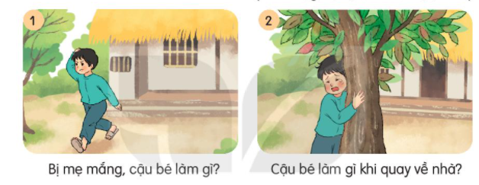
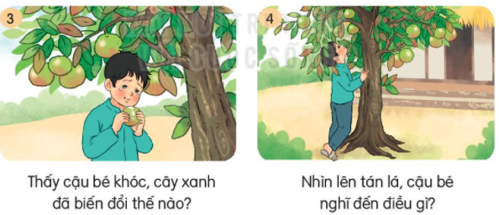
SỰ TÍCH CÂY VÚ SỮA

Slide 20
1. Dựa vào câu hỏi gợi ý, đoán nội dung của từng tranh.

Slide 21
Theo em, nếu được gặp lại mẹ, cậu bé trong câu chuyện sẽ nói gì?

